Slide 1
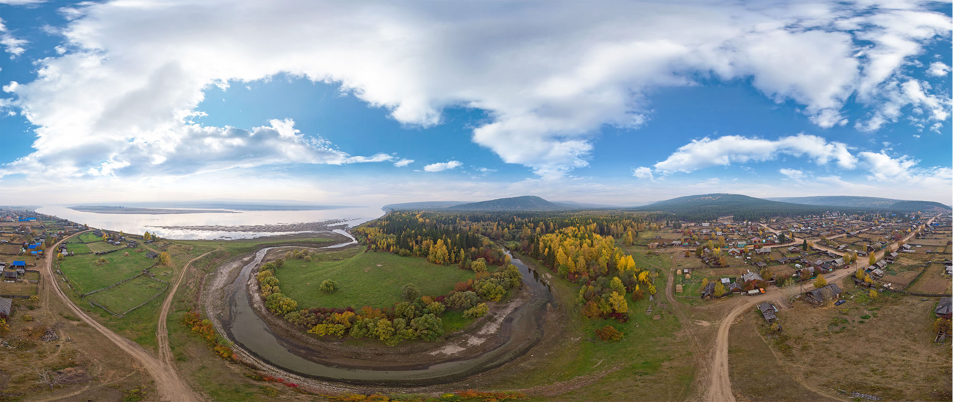

Программа комплексного развития социальной инфраструктуры муниципального образования «Беченчинский наслег» Ленского района Республики САХА (Якутия) на период до 2030 года.

Slide 2

Основания для разработки
1
Градостроительный кодекс Российской Федерации
2
Постановление Правительства Российской Федерации «Об утверждении требований к программам комплексного развития социальной инфраструктуры поселений, городских округов»
3
Закон Республики Саха (Якутия) от 29.12.2008 644-З N 181-IV (ред. от 17.02.2021) "О градостроительной политике в Республике Саха (Якутия)" (принят постановлением ГС (Ил Тумэн) РС(Я) от 29.12.2008 З N 182-IV);
Проект Стратегии социально-экономического развития муниципального образования «Ленский район» Республики Саха (Якутия) на период до 2030 года разработанный Центром стратегических исследований РС (Я)
4
5
Генеральный план МО "Беченчинский наслег", утвержден решением Наслежного совета депутатов от «01» июля 2011 г № 6- 4.
6
Программа социально-экономического развития муниципального образования «Беченчинский наслег» на 2017-2021 годы, утвержденная решением наслежного Совета депутатов МО «Беченчинский наслег» Ленского района РС (Я) №10/3 от 26.12.2011 года.

Slide 3

Направления социальной инфраструктуры
Образование (образовательные учреждения, включая дошкольные)
Здравоохранение
Культура и искусство
Физическая культура и спорт

Slide 4
Структура существующей социальной инфраструктуры Беченчинского наслега
с. Беченча
I. Учреждения образования:
Дошкольные образовательные учреждения
МБДОУ "Сардаана" на 60 мест
Общеобразовательные учреждения
МКОУ "СОШ им. Е. Мыреева" на 240 мест
Учреждения дополнительного образования
Детская школа искусств на 100 мест
II. Учреждения здравоохранения:
Беченчинская сельская врачебная амбулатория
III. Физкультурно-спортивные учреждения:
отсутствует
IV. Учреждения культуры:
Центр культуры и досуга «Сарыада» на 120 мест
Библиотека №5 на 20 мест

Slide 5

Основные мероприятия
Наименование проекта программы | Мероприятия | Сроки реализации в плановом периоде
 |  | 2021 | 2022 | 2023 | 2024-2030
I. Образование
Создание условий для повышения качества и разнообразия образовательных услуг, в том числе на базе объектов социальной инфраструктуры | Реконструкция детского сада на 25 мест с. Беченча |  | Разработка проектно-сметной документации объекта |  | Строительство объекта.
 | строительство нового здания детской школы искусств не менее 75 мест |  | Разработка проектно-сметной документации объекта |  | Строительство объекта.
II. Культура
Обеспечение равного доступа и возможности реализации духовно- культурного, творческого потенциала для всех социальных слоев населения | Строительство Дома культуры на 200 мест с. Беченча |  | Разработка проектно-сметной документации объекта |  | Строительство объекта.
III. Физическая культура
Обеспечение равного доступа и возможности реализации духовно- культурного, творческого потенциала для всех социальных слоев населения | Строительство КСК в с. Беченча |  | Разработка проектно- сметной документации объекта |  | Строительство объекта

Slide 6

Финансовые затраты
620 677 тыс. рублей – строительство и реконструкция объектов социальной инфраструктуры

Slide 7
СПАСИБО ЗА ВНИМАНИЕ!
ООО «ЯНЭНЕРГО»
197227, г. Санкт-Петербург, Комендантский пр-т 4,лит. А, оф. 407, 409, 422
Тел: +7 (812) 449-00-26
Email: yanenergo@gmail.com

